Slide 1
INSTITUCIJE RIMSKOG PRAVA

Slide 2
Važnost rimskog prava za današnje pravo i razlozi njegova izučavanja
Zašto izučavati pravo jedne antičke robovlasničke države koja je prestala postojati prije više od petnaest stoljeća?
Razdoblje od sredine VIII. st. pr.n.e. do sredine VI. st. n.e. je obilježeno usponom, procvatom i propašću Rima, najveće robovlasničke države u povijesti.
Tijekom svog tisućljetnog razvitka rimsko se pravo izgradilo od nacionalnog prava primitivnog poljoprivrednog naroda do univerzalnog prava koje je poznavao gotovo cijeli tadašnji svijet.

Slide 3
Tijekom vremena mala siromašna država, osnovana 754. god. pr.n.e. postaje početkom 2. st. pr.n.e gospodarom Apeninskog poluotoka.
Nakon Punskih ratova Rimljani osvajaju zapadno Sedozemlje, sjevernu Afriku, sve do granica Eufrata i Tigrisa.
U Rim se sliva ogromno bogatstvo, razvijaju se robnonovčani odnosi, robovlasnici stvaraju latifundije, ogromna imanja na kojima se proizvode rentabilne kulture.
Dolazi do razvijene robne proizvodnje, razmjene i trgovine.
Djelovanjem pravosudnih magistrata- pretora i rimskih pravnika, rimsko pravo u korak prati razvitak gospodarskih odnosa.
Uobličuju se ustanove privatnog prava: kupoprodaja, zajam, najam, posudba, zalog, itd.

Slide 4
Nakon propasti Zapadnog Rimskog Carstva u novostvorenim barbarskim državama razvijeno rimsko pravo je palo u zaborav i bilo zamijenjeno feudalnim pravima.
Razvitkom buržoaskih odnosa opet se poseže za već izgrađenim pravnim sustavom rimskog prava (neograničenost privatnog vlasništva, sloboda ugovaranja, sloboda oporučnog raspolaganja.
U XV. i XVI stoljeću Justinijanovo rimsko pravo postaje važeće u srednoj i zapadnoj Evropi.
Veliki buržoaski kodeksi su nastali pod utjecajem romanističke tradicije (krancuski Code Civil iz 1804., talijanski Codice Civile iz 1865 itd.)
Upravo zbog takvog značaja koje je imalo u povijesti prava, rimsko pravo predstavlja povijesnu podlogu pravnih studija.

Slide 5
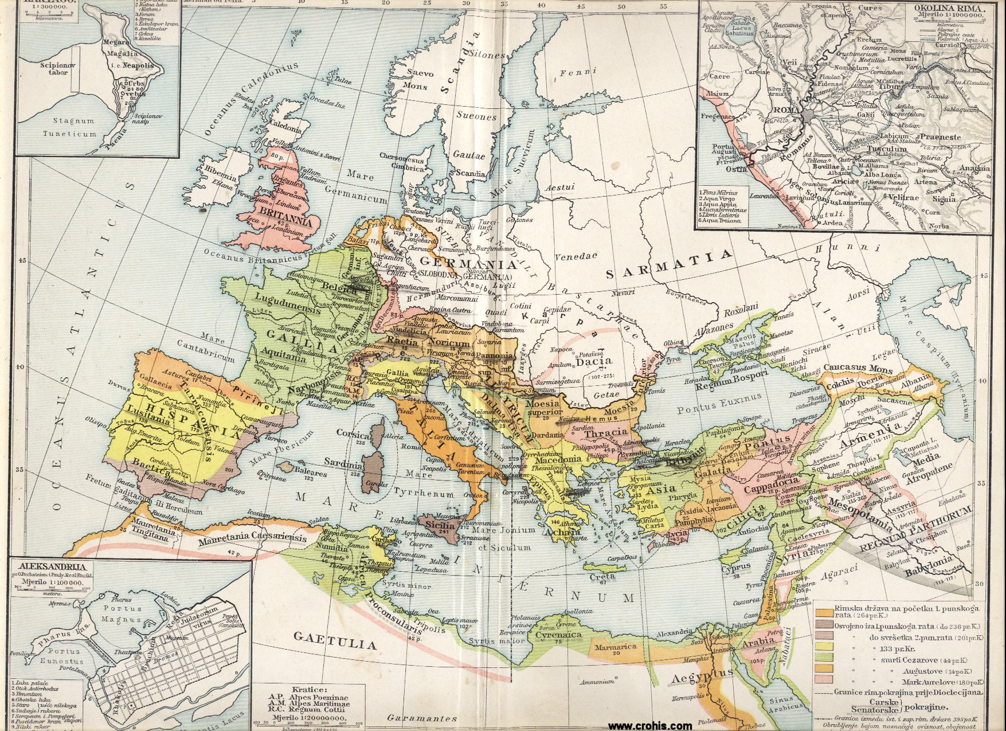
Razvitak rimske države. Okolina Rima. Kartaga. Aleksandrija. (PUTZGEROVE KARTE STAROG VIJEKA Beč 1904)

Slide 6
Rimsko pravo: pojam i podjela
Rimsko pravo (ius Romanum, ius Romanorum) je pravni sustav koji je primjenjivan u rimskoj državi od njezina osnutka (po legendi 754. ili 753. god.pr.n.e.) do smrti cara Justinijana (565. god. n.e.).
Rimljani su pravo nazivali ius .
Rimski pravnici su bili praktičari, nisu bili skloni teorijskim i filozofskim uopćavanjima.
Izbjegavali su definiranje pojmova i formuliranje općih načela.
Zbog toga nisu ostavili ni definiciju prava.
Rimljani su pravo nazivali ius.
Prvobitno je ova riječ označavala vjersku formulu koja obvezuje, ali već u vrijeme Zakonika XII ploča za religijska se pravila koristi riječ fas, dok je termin ius vezan isključivo za svjetovna pravila.

Slide 7
Za Rimljane je riječ ius označavala:
Pravo u objektivnom smislu
Pravo u subjektivnom smislu
Skup pravnih ovlasti koje pojedinci steknu na temelju objektivnih pravnih normi
Skup pravnih normi koje propisuju određeno ponašanje pojedinaca

Slide 8
Ius civile, ius gentium, ius naturale
Rimljani su imali dva pravna sustava:
Ius civile
- Mogli se koristiti samo rimski građani
- Pravila primjenjivana ad personam
- Staro civilno pravo bilo formalistično, konzervativno, siromašno i primitivno.
Ius gentium
- Prijenjivao se na sve narode koji su živjeli na teritoriju rimske države
- Pravila primjenjivana ad territorium.
- Rimljani su svoje međusobne odnose radije uređivali pravilima ius gentiuma jer je ovaj pravni sustav bio razvijeniji i manje formalan.

Slide 9
Pravila ius gentiuma su nastala u svezi s trgovinom i prometom s peregrinima, koji se zbog načela personaliteta nisu smjeli koristiti civilnim pravom.
Za rješavanje odnosa peregrina iz raznih provincija, kao i Rimljana i peregrina bio je nadležan poseban pravosudni magistrat- praetor peregrinus.
IUS NATURALE- obuhvaća one ustanove koje su zajedničke svim živim bićima.
Shvaćano kao pravo koje pripada svakom živom biću već samim njegovim postojanjem i koje postoji van svih ustanovljenih državnih pravnih sustava.

Slide 10
Ius publicum, ius privatum
Prema interesu koji pravna norma štiti:
Ius publicum
Obuhvata norme koje se odnose na interes državne zajednice.
Ius privatum
Obuhvata pravne norme koje štite privatne imovinske interese.

Slide 11
Ius cogens, ius dispositivum
“Ius cogens”- norme koje stranke svojim privatnim sporazumom ne mogu izmijeniti niti od njih smiju odstupiti.
“Ius dispositivum”- norme od kojih stranke mogu odstupiti, koje mogu svojom voljom promijeniti, prilagoditi konkretnom slučaju, ili njihovu primjenu potpuno isključiti. Dispozitivne norme se primjenjuju onako kako je zakonodavac predvidio ako stranke u odnosnom slučaju nisu nešto drugo odredile.

Slide 12
Ius commune, ius singulare
S obzirom na krug subjekata na koji se odnosi pravni propis:
Ius comune- norme koje vrijede za sve građane.
Ius singulare- pravila koja se odnose samo na užu skupinu građana ili čak samo na određenog pojedinca.

Slide 13
Ius scriptum, ius non scriptum
S obzirom na izvore, tj. prema porijeklu pojedine norme:
Ius scriptum- proizilazi od organa javne vlasti sa zakonodavnom funkcijom i u pravilu je redigirano napismeno.
Rimljani u ius scriptum ubrajaju: zakone (leges i plebiscita), magistratske edikte (magistratuum edicta), zaključke senata (senatus consulta), mišljenja i odgovore pravnika (responsa prudentium), carske konstitucije (constitutiones).
Ius non scriptum- obuhvata običaje i običajno pravo.
Običaj (consuetudo, mores) je društvena norma koja se stvara dugotrajnim ponavljanjem određenog ponašanja. Običajno pravo nastaje kada običaj dobije državnu sankciju pravnom zaštitom i kada se država pobrine za primjenu sankcije.

Slide 14
Personae, res, actiones
Ius quod ad personas pertinet- obuhvata pravne norme kojima su regulirana tzv. osobna prava i osobni odnosi. Unutar ovih normi se razlikuju dvije posebne grane prava: obiteljsko pravo i statusno pravo.
Ius quod ad res pertinet- sadrži pravna pravila kojima su regulirani imovinski odnosi između ljudi . Dijele se na: Inter vivos (između živih) i mortis causa (za slučaj smrti).
Ius quod ad actiones pertinet- pravo koje se odnosi na tužbe i na postupak. Rimljani su smatrali da određeno subjektivno pravo postoji samo ako je za njegovu zaštitu bila predviđena posebna tužba.

Slide 15
Izvori za rimsku pravnu povijest
Izvori prava:
U materijalnom smislu- pod kojima se podrazumijevaju čimbenici koji stvaraju pravo (akti kojima država stvara pravo)
U rimskom pravu to su: običajno pravo (consuetudo, mores), zakoni (leges), magistratski edikti (magistratuum edicta), djelatnost pravnika (responsa prudentium), mišljenja senata (senatus consulta), crske konstitucije (constitutiones principum).
U formalnom smislu- pod kojima se podrazumijevaju pojave i oblici iz kojih se može saznati sadržaj nekog prava
To su: sačuvana djela rimskih pravnika (Justinijanova kodifikacija, Gajeve Institucije), sačuvane javne i privatne isprave, djela nepravnih pisaca, epigrafski spomenici)

Slide 16
RAZVITAK RIMSKE PRAVNE POVIJESTI

Slide 17
“KRALJEVSTVO”
754. pr.n.e.- 509. pr.n.e.

Slide 18
Osnutak Rima i najstariji organi vlasti
Po predaji Rim su osnovali božanski blizanci Romul i Rem 754. god. pr.n.e.
U to vrijeme rimsko društvo se nalazi na prijelazu iz višeg stupnja barbarstva ka civilizaciji.
Njihovo uređenje ima obilježja vojne demokratije, razoreni su karakteristični elementi prvobitne zajednice, ali nije izgrađena državna organizacija.
Po tradiciji, rimsku državu je stvorilo 300 rodova (gensova) koji su bili udruženi u 30 bratstava (curia).
Kurije su bile udružene u tri plemena, a savez ovih plemena sačinjavao je rimski narod (Populus Romanus).

Slide 19
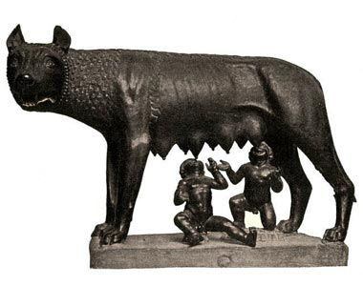
Po predaji Rim su osnovali božanski blizanci Romul i Rem 754. god. pr.n.e.

Slide 20
Više gensova (po tradiciji 10) je sačinjavalo kuriju.
Kurije su imale političko- upravni, prvenstveno vojni i religijski značaj.
Najviši organ vlasti je bila NARODNA SKUPŠTINA (comitia), koja je bila ustrojena po kurijama i sastajala se dva puta godišnje.
Skupština je odlučivala o ratu i miru, birala “kralja”, pred njom se vršilo posinjenje svojevlasnih osoba (adrogatio), te očitovala posljednja volja (testamentum).
Deset kurija je sačinjavalo tribus.
Drugi organ vojne demokracije je senat (senatus) u koji su ulazili starješine gensova.
Senat je davao odobrenja na odluke skupština i izvršavao ih, a bio je i savjetodavni organ kralju.

Slide 21
Sastav pučanstva
Već u najstarijem razdoblju rimske povijesti dolazi do diobe pučanstva na slobodne i robove. U kategoriju slobodnih ulazili su patriciji i plebejci. Pored njih je postojala i kategorija ovisnih ljudi, tzv. Klijenti.
PATRICIJI- bili punopravni članovi stare gentilne organizacije. Samo su se oni mogli koristiti zajedničkim šumama i pašnjacima. Jedino su njima pripadala sva građanska i politička prava.
PLEBEJCI- su bili slobodni ljudi čije podrijetlo nije sa sigurnošću utvrđeno.U odnosu na patricije bili diskriminirani u političkom i gospodarskom pogledu jer nisu pripadali staroj gentilnoj organizaciji.

Slide 22
Plebejci su imali pravo sklapati pravne poslove civilnog prava (commercium) da bi mogli trgovati sa patricijima. Nisu mogli obnašati državne ni svećeničke funkcije, niti su mogli sklopiti zakonit brak sa patricijima. Njihov položaj je popravljen reformom Servija Tulija, donošenjem Zakonika XII ploča, uvođenjem novih magistratura, ukidanjem dužničkog ropstva, smanjenjem kamatne stope i agrarnim reformama.
KLIJENTI- su bili slobodni siromašni pučani koji su se stavljali pod zaštitu nekog patricija.
ROBOVI- u ovom razdoblju nemaju veliku ulogu u gospodarskom životu. Svi članovi obitelji su prinuđeni raditi.

Slide 23
Reforma Servija Tulija (555. pr.n.e.)
Ovom je reformom definitivno uništena stara organizacija rimskog društva bazirana na gensovima
Izvršena je nova organizacija vojske i skupštine.
Sve pučanstvo svrstano je prema bogatstvu u pet razreda.
Nešto kasnije je izvršena podjela zemlje na teritorijalne jedinice (tribuse) i podređivanje građana upravnoj vlasti po teritorijalnom, a ne gentilnom načelu.
Tijekom vremena plebejci su se izborili za pravo obnašanja magistratura i ostalih državnih i svećeničkih funkcija, a završetak borbe za ravnopravnost sa patricijama predstavlja donošenje HORTENSIJEVA ZAKONA (lex Hortensia).

Slide 24
Pravo razdoblja “kraljevstva”- staro ius civile
Ius civile je pravo razdoblja “kraljevstva” i rane republike.
Novonastala država je formirala svoje pravo tako što je iz običaja preuzela, sankcionirala i prilagodila ona pravila koja su odgovarala njenim interesima i potrebama.

Slide 25
KARAKTERISTIKE STAROG CIVILNOG PRAVA:
Primitivan pravni sustav,
Pravo u uskoj vezi sa religijom,
Pravne poslove obilježava izraziti formalizam i simbolika,
Apstraktnost pravnih poslova,
Zatvoreno kućno gospodarstvo,
Rimsko pravo je u najstarijem razdoblju bilo konzervativno,
Personalnost je još jedno bitno obilježje civilnog prava
Primitivizam koji se najviše očitovao u oblasti zaštite prava,

Slide 26
Zakonik XII ploča (lex duodecim tabularum)
Donesen je 451. i 450. god. pr.n.e.
Rezultat je nastojanja plebejaca da se pravo popiše i objavi.
Zakonik najveću pozornost posvećuje onim pravilima običajnog prava koja su izazivala sporove i različita tumačenja.
Sakupljena pravila su napisana na dvanaest ploča i objavljena na forumu. Izvorni tekst Zakonika nije sačuvan jer su izložene ploče izgorjele.
O sadržaju Zakonika znamo na temelju fragmentarnih navoda pravnih i nepravnih pisaca.
Donošenje Zakonika XII ploča je dokaz da je stara gentilna organizacija zamijenjena državnom organizacijom, a stari običaji religijskog karaktera svjetovnim državnim pravom.

Slide 27
Sadržaj Zakonika:
I. Pozivanje pred sud
II. Raspravljanje pred sudom
III. Ovrha (manus iniectio)
IV. Obiteljsko pravo
V. Tutorstvo i nasljedno pravo
VI. Vlasništvo i pravni poslovi
VII. Susjedovni i međašni odnosi
VIII. Delikti (uglavnom privatni)
IX. Ius publicum (javni delikti i kazneni postupak)
X. Ius sacrum (pravila o religijskim obredima i redarstveni propisi)
XI. I XII. Nadopune ostalim pločama

Slide 28
Pitanje postupka je bilo od iznimne važnosti kako za plebejce, tako i za državu, koja je osnivanjem sudova nastojala spriječiti potpunu samovolju u zaštiti prava.
Primitivna i barbarska obilježja se ogledaju u kaznenopravnim propisima- Zakonik predviđa kaznu taliona za neke teže delikte, i sadrži propise o čarolijama za koje se predviđene najstrože kazne.
Ima malo propisa iz oblasti ugovornog obveznog prava, što je posljedica siromašnog gospodarstva, nerazvijene razmjene dobara i slabog pravnog prometa.
Na temelju stvarnopravnih propisa je očito da Zakonik posebnu pozornost posvećuje pitanjima vlasništva na nekretninama te susjedovnim i međašnim odnosima.

Slide 29
Zakonik sadrži mnoge napredne principe.
Proklamira se načelo tzv. privatne autonomije: dopušteno je slobodno ugovaranje i udruživanje uz uvjet da se ne povrijedi pravni poredak;
Ideja o slobodi raspolaganja imovinom za slučaj smrti- pravo na sastavljanje oporuke;
Postojanje subjektivnog elementa krivnje- propisano je da za nehotično ubistvo nema osvete
Proglašeno načelo legaliteta u izvršavanju smrtne kazne, zabranjujući da se ubije čovjek koji nije bio prethodno suđen.
ZAKONIK JE , IZUZEV ROBOVA, NA SVE JEDNAKO PRIMJENJIVAN.
Nije nikada ukinut i vrijedio je sve do Justinijanove kodifikacije.

Slide 30
REPUBLIKA
(509. pr.n.e.- 27. pr.n.e)

Slide 31
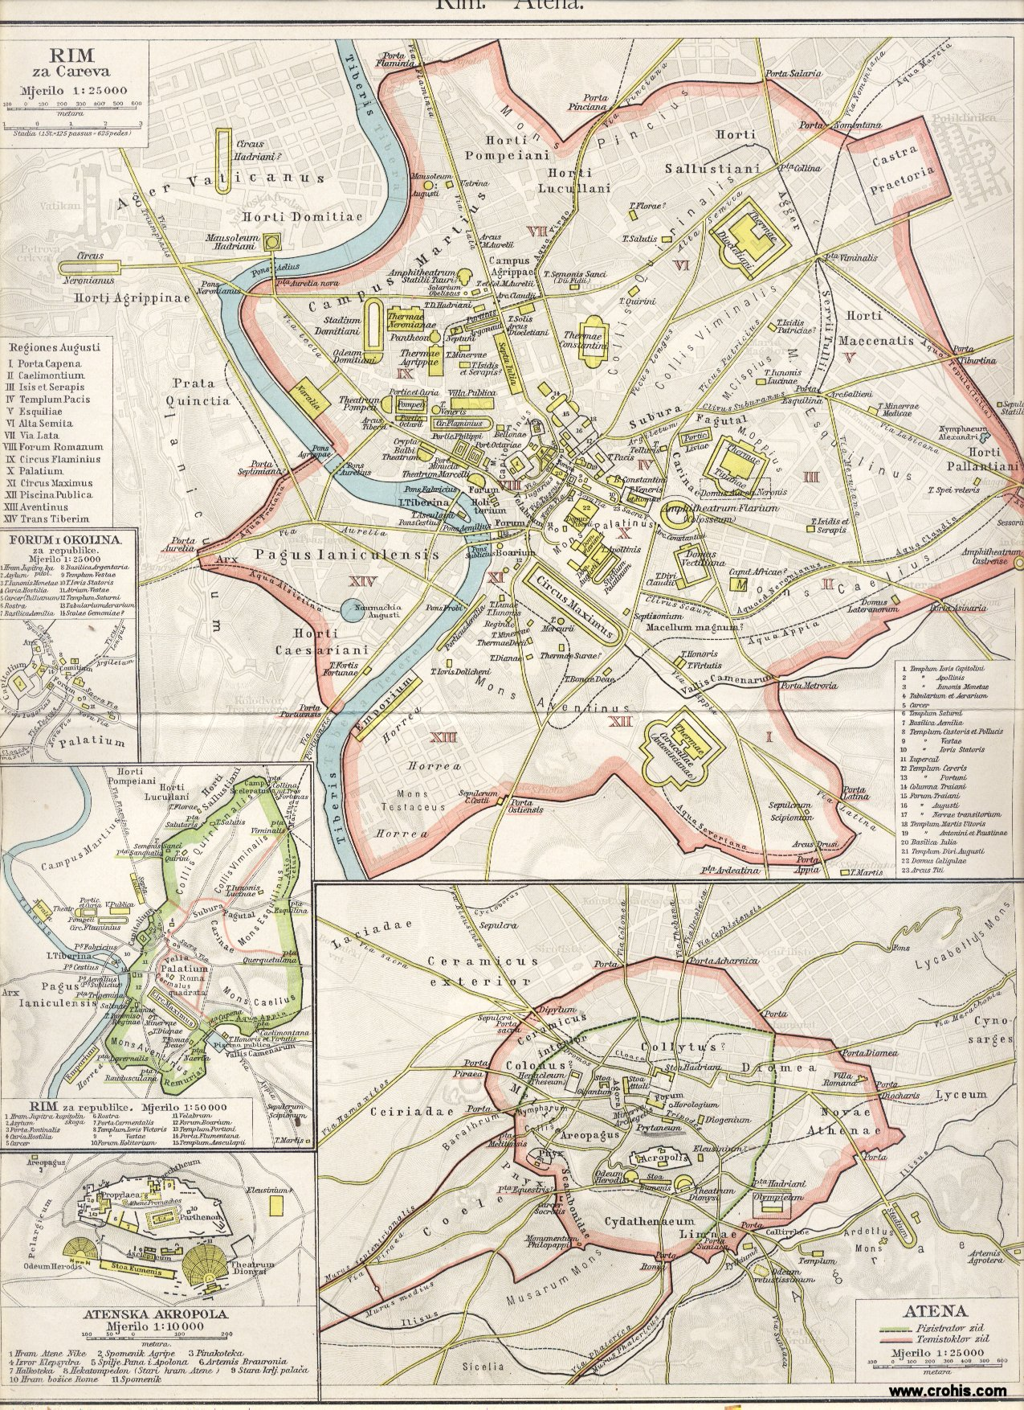
Rim. Atena. Rima za republike. Rim za careva. Akropola. Forum i okolina za republike. PUTZGEROVE KARTE STAROG VIJEKA Beč 1904)

Slide 32
Političke, gospodarske i društvene prilike
Vrijeme najvećih promijena u teritoriji, društvenom, gospodarskom i pravnom životu.
U razdoblju rane republike Rimljani su postali gospodarima Apeninskog poluotoka
Pokoravanjem naroda koji su živjeli na ovom području Rimljani nisu uništili njihove kulture, nego su ih uključili u voj ratni i državni stroj.
Zadržani su postojeći organi vlasti, a na čelu države su dva konzula.
Ius civile je dopunjavano zakonima (leges), djelatnošću gradskog pretora i odlukama senata.

Slide 33
U razdoblju kasne republike Rim širi svoju vlast van granica Apeninskog poluotoka
Robovlasnički odnosi s klasičnim oblicima ropstva, veličina i snaga Rima dostižu vrhunac.
Razvijaju se robnonovčani odnosi, čije su žarište latifundije i gradovi.
Dolazi do korjenitih promijena u društvenoj strukturi.
Pravni položaj robova je sveden na položaj objekata prava- stvari.
Poseban položaj imali Latini, stanovnici Lacijuma.
Mogli su zaključivati poslove civilnog prava i sklapati brakove s Rimljanima.

Slide 34
Peregrini su slobodni stanovnici osvojenih provincija, čiji je položaj ovisio najviše o stupnju otpora koji su pružili prilikom pokoravanja.
Nisu se mogli koristiti rimskim civilnim pravom, tako da su u poslovima s Rimljanima postupali po načelima ius gentiuma.
Sporove s Rimljanima i s peregrinima iz drugih provincija rješavao je poseban magistrat- praetor peregrinus.
Slobodni seljaci, koji su velikim dijelom u procesu stvaranja latifundija izgubili zemlju, pretvaraju se u gradski plebs ili u vojnike.
Najvažniji organi vlasti su skupštine, senat i magistrati

Slide 35
Vrhovna vojna, građanska i političko- upravna vlast je pripadala dvojici konzula.
Pretori su u početku bili zamjenici konzula sa istim ovlastima.
Vremenom je njihova djelatnost usmjerena na organiziranje pravosuđa i stvaranje pravnih pravila.
Kurulski i plebejski edili su vršili redarstvenu službu u gradu Rimu i određeno kazneno sudovanje.

Slide 36
Pravo razdoblja kasne republike
Ius honorarium- kompleksan sustav privatnog prava
Pretor nije bio zakonodavac, nije smio ukinuti stare, niti donositi nove zakone
Kriterij kojim se pretor rukovodio je bilo načelo pravičnosti (aequitas)
Sve se više uvažava bona fides- dobra vjera.
Ius gentium- pravni sustav nastao djelatnošću peregrinskog pretora
Primjenjivan je u odnosima između peregrina iz raznih provincija ili između Rimljana i peregrina

Slide 37
Bitan izvor prava predstavljala i djelatnost pravnika.
Najvažnija djelatnost bila je :
“respondere”- davanje pravnih mišljenja i odgovora na pitanjima postavljena u pravnim sporovima,
“cavere”- sastavljanje obrazaca za pojedine pravne poslove i
“agere”- zastupanje u parnicama.
Mišljenja i odgovori pravnika nisu bili obavezni za suce, ali suglasna mišljenja pravnika (communis opinio), sudac je prihvatao.

